Slide 1

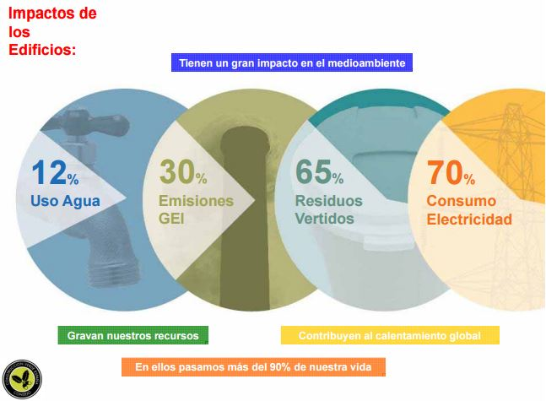
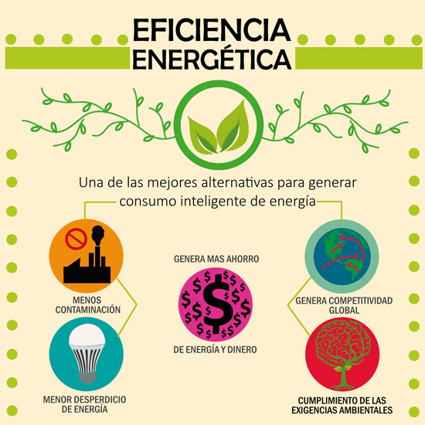
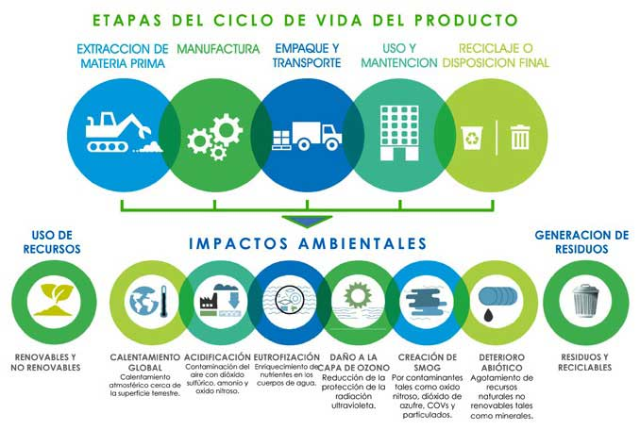
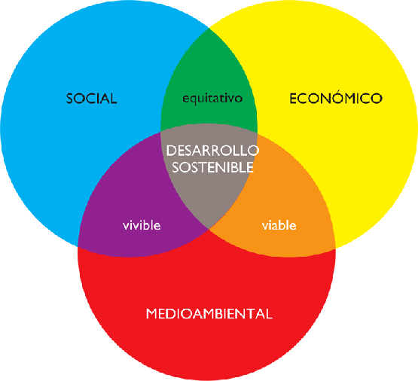
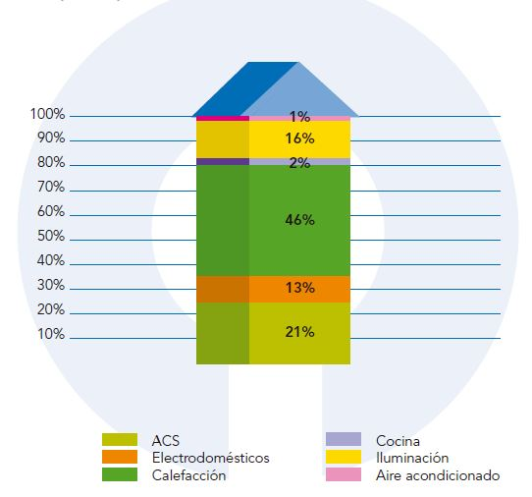
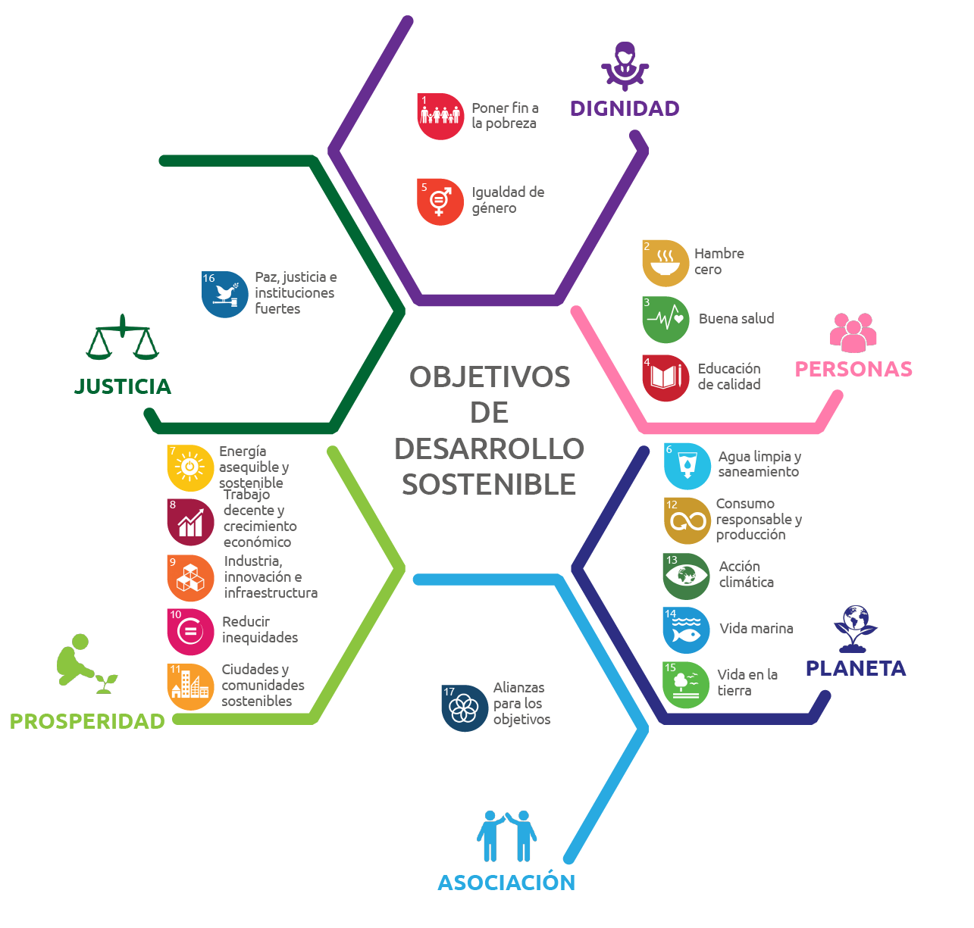
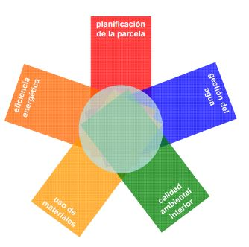
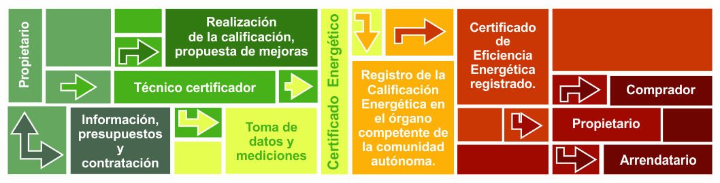
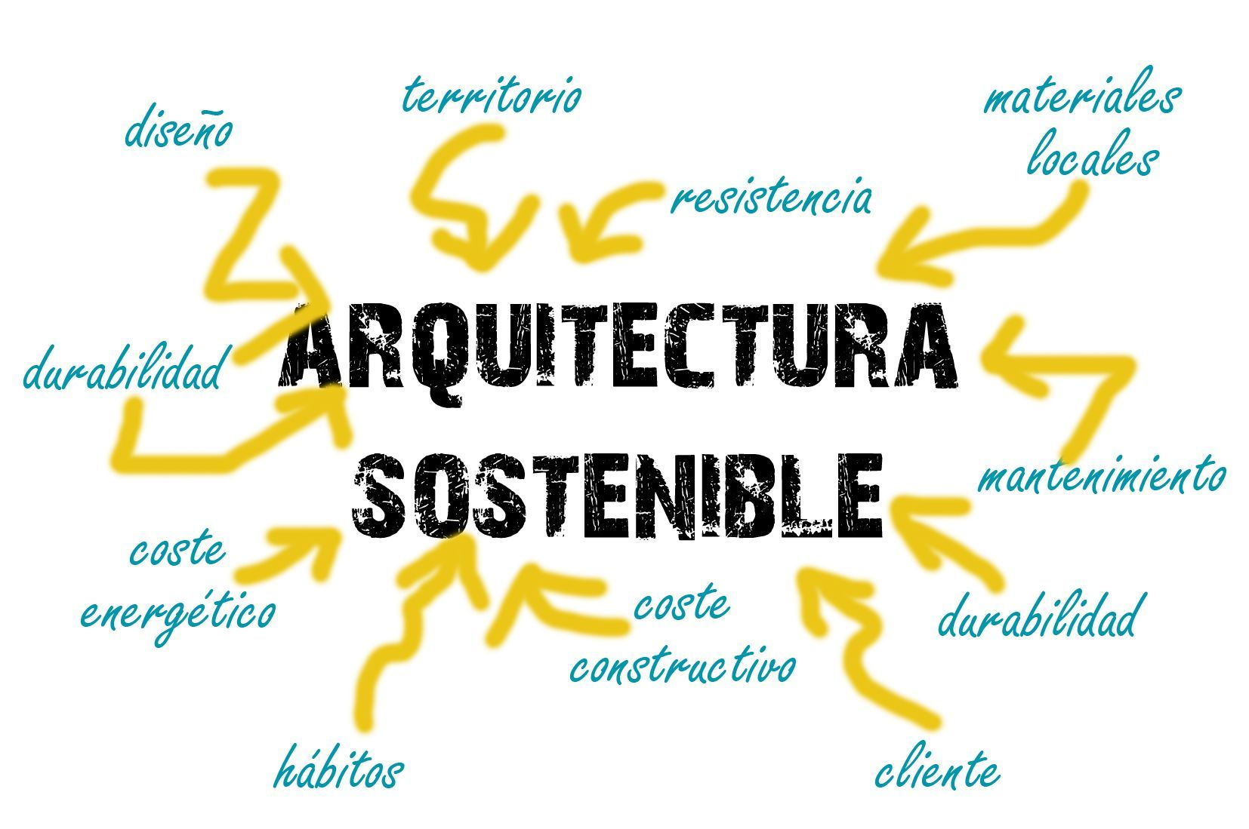
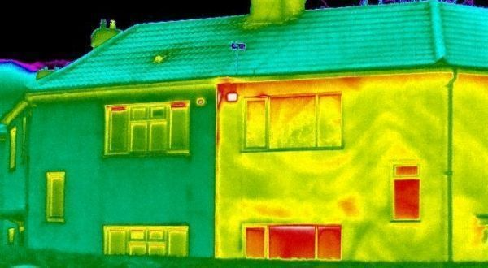
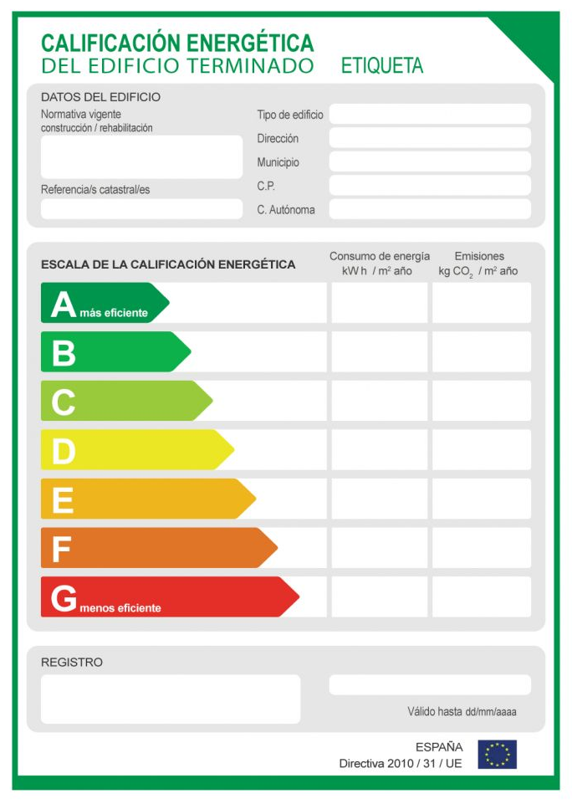
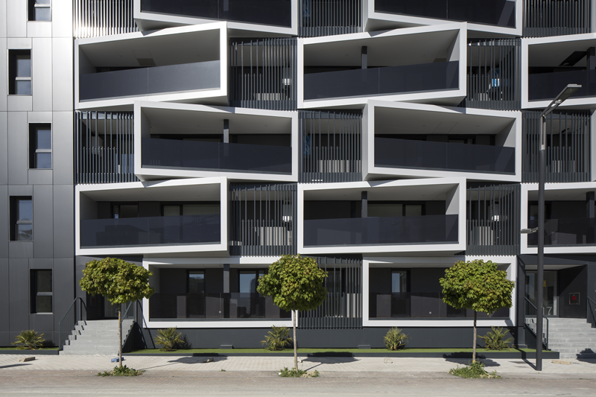
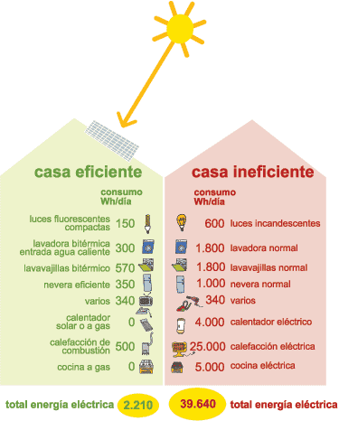
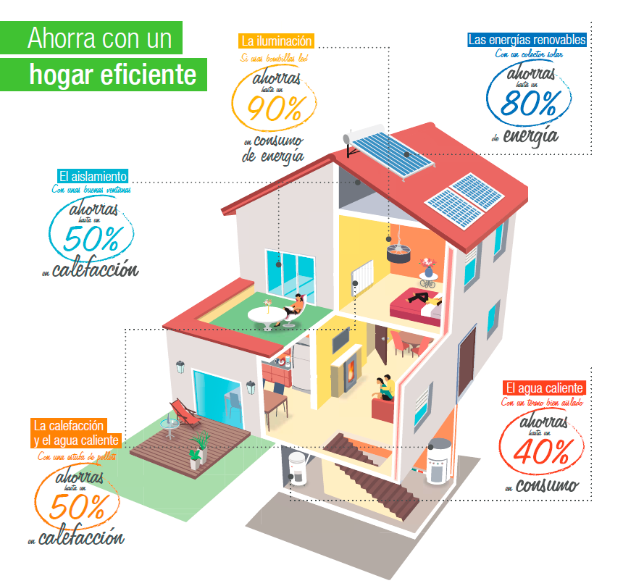
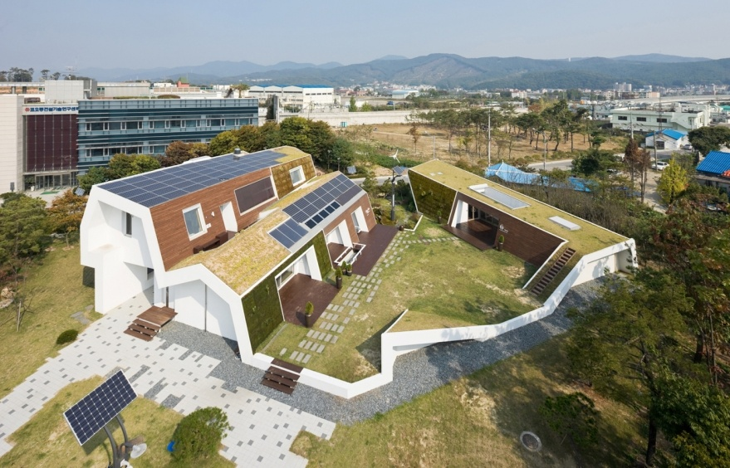
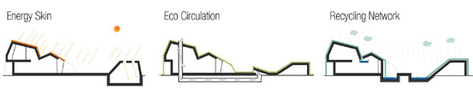


ANÁLISIS NORMATIVO DE LA CONSTRUCCIÓN SOSTENIBLE: ESPECIAL REFERENCIA A LA EFICIENCIA ENERGÉTICA.
Caso práctico: Estimación de costes de una vivienda sostenible
SOSTENIBILIDAD
CONSTRUCCIÓN SOSTENIBLE
EFICIENCIA ENERGÉTICA
¿Qué?
¿Qué?
¿Qué?
Es aquel desarrollo que es capaz de satisfacer las necesidades actuales sin comprometer los recursos y posibilidades de las futuras generaciones.
Es el desarrollo de la construcción tradicional, que se dirige hacia una reducción de los impactos ambientales causados por los procesos de construcción, uso y derribo de los edificios.
Es una práctica que tiene como objetivo reducir el consumo de energía. Es el uso eficiente de la energía, optimizando los procesos productivos.
¿Porqué?
¿Porqué?
¿Porqué?
¿Tipos?
¿Cuánto?
¿Objetivos?
¿Cómo?
Trabajo Fin de Grado en Arquitectura Técnica Modalidad de Proyecto de Construcción | Curso 2016-2017
¿Cómo?
CASO PRÁCTICO: ESTIMACIÓN DE COSTES DE UNA VIVIENDA SOSTENIBLE
Ventajas:
Mejora de los ambientes acústicos, térmicos y atmosféricos
Disminución del consumo eléctrico
Aumento del bienestar y confort de los ocupantes
Conservación de los recursos naturales
Mejora de la calidad del aire y del agua
Enriquecimiento y protección de los ecosistemas y de la biodiversidad
Diseños múltiples y variados
Edificio residencial Thermos, primero en obtener el certificado Passivhaus en España, situado en Pamplona.
Vivienda situada en Corea del Sur, tiene un consumo energético nulo.
Alumno: Cristina NAVARRO VÁZQUEZ
Tutora ETSIE: Dra. Mercedes ALMENAR-MUÑOZ
Notes:
1
1

